Slide 1
FINAL PROJECT
Life Expectancy and Country Status Analysis and Prediction
By : Stefanus Pratama

Slide 2
Fokus pada project ini ada 4 hal yaitu :
Menjawab berbagai pertanyaan seputar data dengan EDA.
Handling Missing Values dan Outliers.
Analisa fitur-fitur yang mempengaruhi Life-Expectancy dan membangun mesin prediksi dengan bantuan Model Regresi ( Linear Regression ).
Analisa fitur-fitur yang mempengaruhi Country Status ( Developed or Developing Country ) dan membangun mesin prediksi dengan bantuan model klasifikasi ( Logistic Regression ).

Slide 3
Dataset yang digunakan :
Dataset yang digunakan dalam project ini merupakan gabungan dari data Kesehatan WHO dan data Ekonomi dari PBB.
Sumber dataset : https://www.kaggle.com/kumarajarshi/life-expectancy-who

Slide 4
Pada dataset ini, fitur fitur yang ada dibagi menjadi 4 hal yaitu :
Immunization Related Factors : Polio, Dipththeria, Hepatitis_B,…
Mortality Factors : Infant_Deaths, Adult_mortality, HIV/AIDS,…
Economical Factors : Total Expenditure, Percentage Expenditure, GDP,…
Social Factors : Schooling, Alcohol,…

Slide 5
EDA
Dalam bab ini akan dilakukan analisa untuk menjawab berbagai pertanyaan seputar data diantaranya :
apakah Infant Death dan Adult Mortality Rates mempengaruhi Life Expectancy ?
Apakah Schooling mempengaruhi masa hidup ?
Apakah negara dengan populasi padat cenderung memiliki Life Expectancy Rendah ?

Slide 6
apakah Infant Death dan Adult Mortality Rates mempengaruhi Life Expectancy ?
Penjelasan Feature yang digunakan :
Adult Mortality Rates : kemungkinan kematian antara 15 - 60 tahun per 1000 populasi
Infant Deaths : jumlah kematian bayi per 1000 populasi

Slide 7
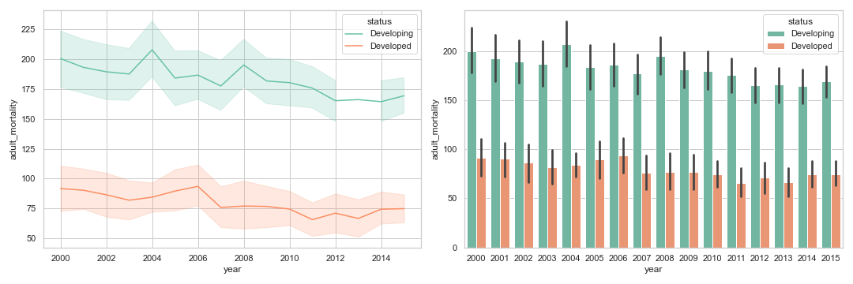
dilihat dari plot dibawah, maka dapat disimpulkan bahwa negara berkembang memiliki tingkat adult_mortality yang jauh lebih tinggi daripada negara maju. Namun, tidak terlihat adanya tren yang begitu mencolok antara tahun dan adult mortality.

Slide 8
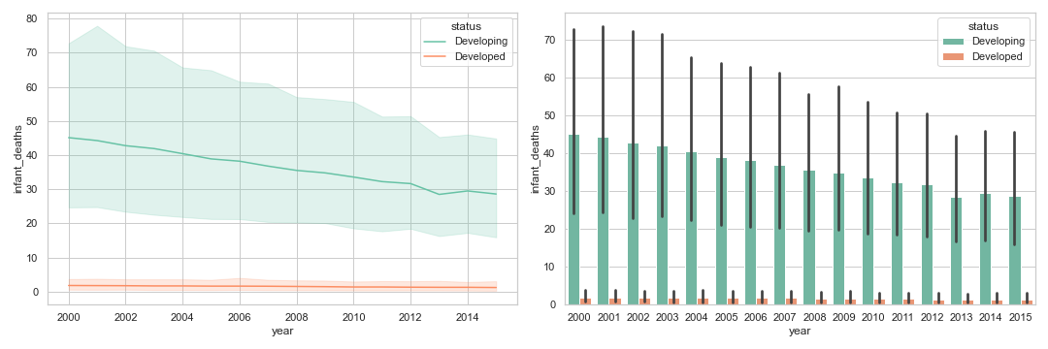
pada negara berkembang, angka kematian bayi dari tahun ke tahun mengalami penurunan, mungkin disebabkan karena kemajuan di bidang medis. pada negara maju, mengingat negara maju kemungkinan memiliki teknologi yang lebih maju juga daripada negara berkembang, maka sangat sedikit atau hampir tidak ada angka kematian bayi di negara negara yang masuk dalam kategori maju.

Slide 9
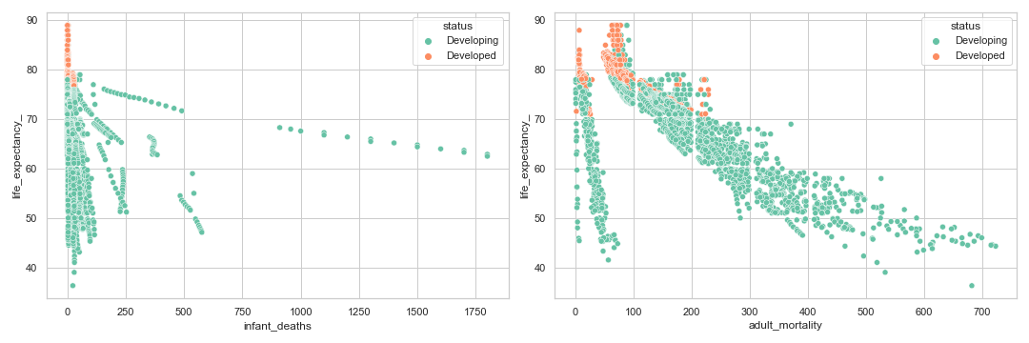
infant_deaths dan adult_mortality sama sama memiliki korelasi negatif terhadap life_expectancy_, namun bila dilihat baik dari score maupun plot nya, adult mortality memiliki korelasi yang lebih kuat daripada infant_deaths. jika suatu negara ingin meningkatkan life_expectancy_ maka mengurangi adult_mortality mungkin menjadi langkah awal yang bagus.

Slide 10
Apakah Schooling mempengaruhi masa hidup ?
Penjelasan fitur yang digunakan :
Schooling : Lama tahun Pendidikan

Slide 11
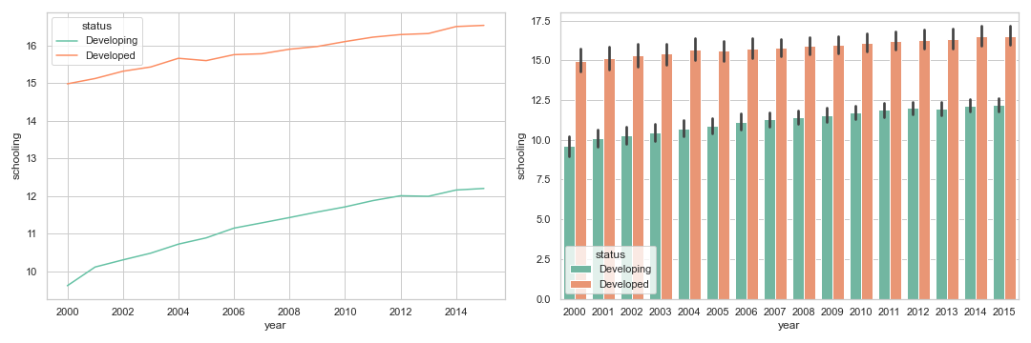
seiring berjalannya waktu, dunia pendidikan terus meningkat, baik di negara maju maupun negata berkembang. namun terlihat jelas bahwa negara berkembang masih ketinggalan jauh meskipun peningkatannya pun sedikit lebih pesat di negara berkembang daripada negara maju walaupun tidak terlihat jelas.

Slide 12
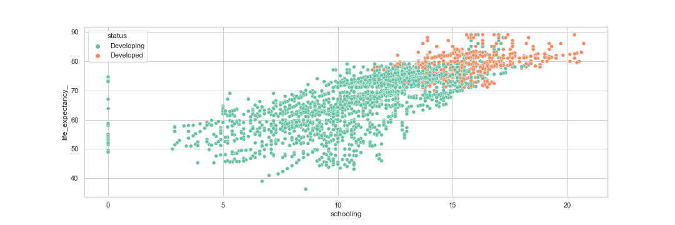
schooling tidak hanya mempengaruhi life_expectancy saja, namun schooling memiliki korelasi dengan beberapa feature lain, bahkan beberapa feature tersebut juga memiliki korelasi dengan life_expectancy. namun fitur schooling merupakan salah satu fitur yang kuat korelasinya dengan life_expectancy.

Slide 13
Apakah negara dengan populasi padat cenderung memiliki Life Expectancy Rendah ?
Penjelasan Feature yang digunakan :
Population : Jumlah populasi suatu negara

Slide 14
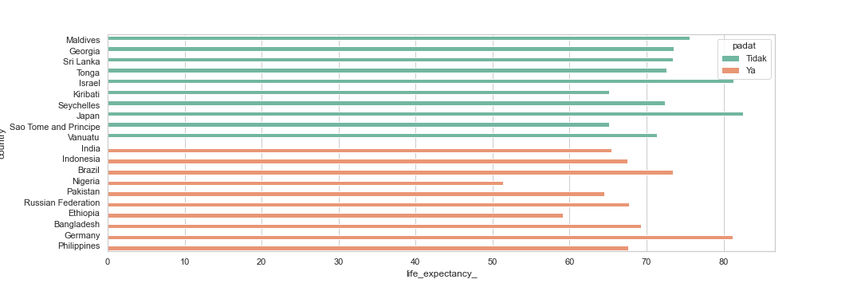
Plot dibawah dibuat menggunakan data gabungan 10 negara dengan penduduk padat dan tidak padat. Terlihat hampir tidak ada perbedaan pada rata-rata life expectancy pada negara penduduk padat maupun yang tidak, meskipun terlihat bahwa negara penduduk yang padat tampaknya memiliki rata rata life expectancy lebih rendah.

Slide 15
Kesimpulan EDA
negara berkembang memiliki tingkat adult_mortality yang jauh lebih tinggi daripada negara maju.
pada negara berkembang, angka kematian bayi dari tahun ke tahun mengalami penurunan.
sangat sedikit atau hampir tidak ada angka kematian bayi di negara negara yang masuk dalam kategori maju.
adult mortality memiliki korelasi yang lebih kuat daripada infant_deaths terhadap life_expectancy.
dunia pendidikan terus meningkat, baik di negara maju maupun negata berkembang.
Terlihat hampir tidak ada perbedaan pada rata-rata life expectancy pada negara penduduk padat maupun yang tidak.

Slide 16
Handling Missing Values dan Outliers
Handling Missing Values :
Missing Values akan diisi menggunakan interpolate, mengingat data ini memiliki feature tahun dimana bisa dikategorikan sebagai data time series.
Handling Outliers :
Outliers akan dihandling menggunakan outlier capping dengan 1.5 * IQR dan 3 * IQR (untuk yg terlalu extreme)
PS : untuk penjelasan lebih lanjut mengenai handling missing values dan outliers, silahkan membuka file 2_cleaning_data.ipynb

Slide 17
Model Regresi ( Linear Regression )
Feature selection :
Ketika dilakukan feature selection menggunakan Lasso Regularization dengan alpha value 1.2, fitur fitur yang terpilih adalah sebagai berikut :
Model Building :
Berikut adalah semua fitur yang digunakan untuk membangun prediksi menggunakan linear regression :
['adult_mortality', '_bmi_', 'income_composition_of_resources', 'schooling', 'percentage_expenditure', 'under-five_deaths_', '_hiv/aids']
['country', 'year', 'adult_mortality', '_bmi_', 'income_composition_of_resources', 'schooling', 'percentage_expenditure', 'under-five_deaths_', '_hiv/aids']

Slide 18
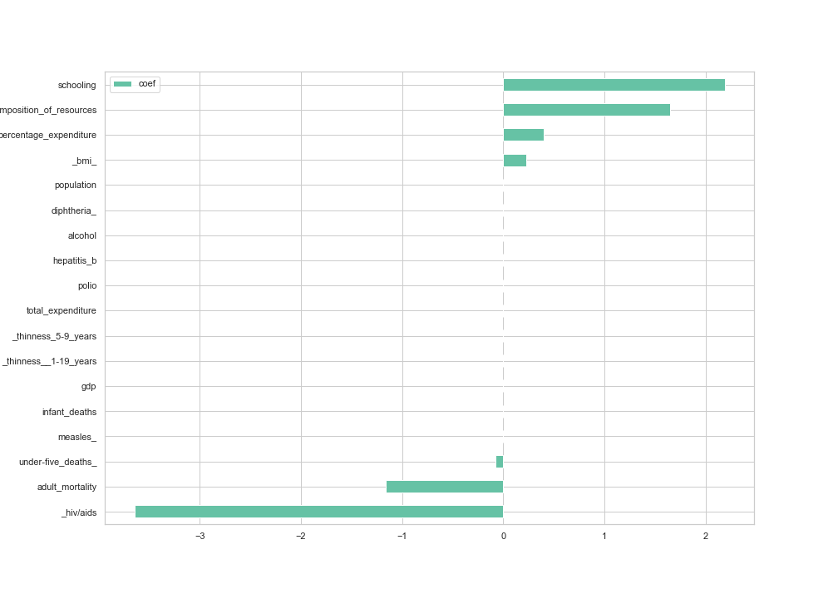
Dibawah ini adalah plot Magnitude ( coefficient ) semua fitur pada dataset terhadap life Expectancy. Terlihat bahwa schooling dan income composition of resources memiliki pengaruh positif cukup besar terhadap life expectancy. Sebaliknya, adult mortality dan hiv/aids memiliki pengaruh negative terhadap life expectancy

Slide 19
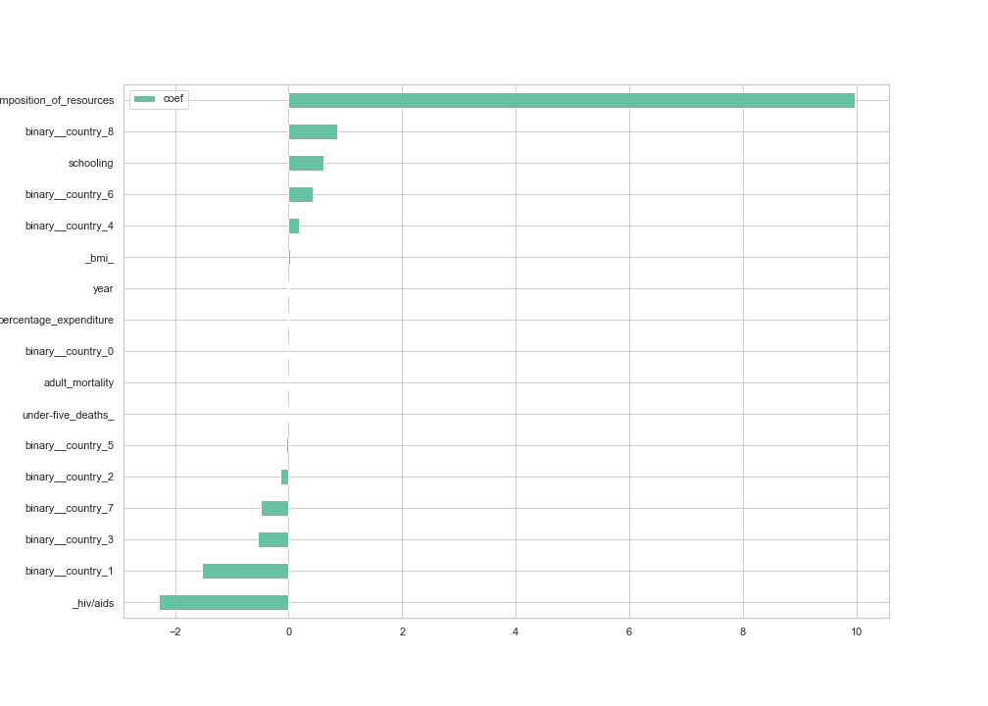
Berikut adalah coefficient masing masing fitur yang sudah diseleksi dan digunakan untuk pembuatan model prediksi ( Linear Regression ), terlihat bahwa income_composition_of_resources adalah fitur paling penting untuk meningkatkan rata rata masa hidup suatu negara

Slide 20
Kesimpulan Model Regresi :
schooling dan income composition of resources memiliki pengaruh positif cukup besar terhadap life expectancy.
adult mortality dan hiv/aids memiliki pengaruh negative terhadap life expectancy.
income_composition_of_resources adalah fitur paling penting untuk meningkatkan rata rata masa hidup suatu negara.

Slide 21
Model Klasifikasi ( Logistic Regression )
Feature selection :
Ketika dilakukan feature selection menggunakan Logistic Regression L1 Regularization ( Lasso ) dengan Strength 0.01. fitur fitur yang terpilih adalah sebagai berikut :
Model Building :
Berikut adalah semua fitur yang digunakan untuk membangun prediksi menggunakan Logistic regression :
['alcohol', 'schooling', 'life_expectancy_', 'percentage_expenditure']
['country', 'year', 'alcohol', 'schooling', 'life_expectancy_', 'percentage_expenditure']

Slide 22
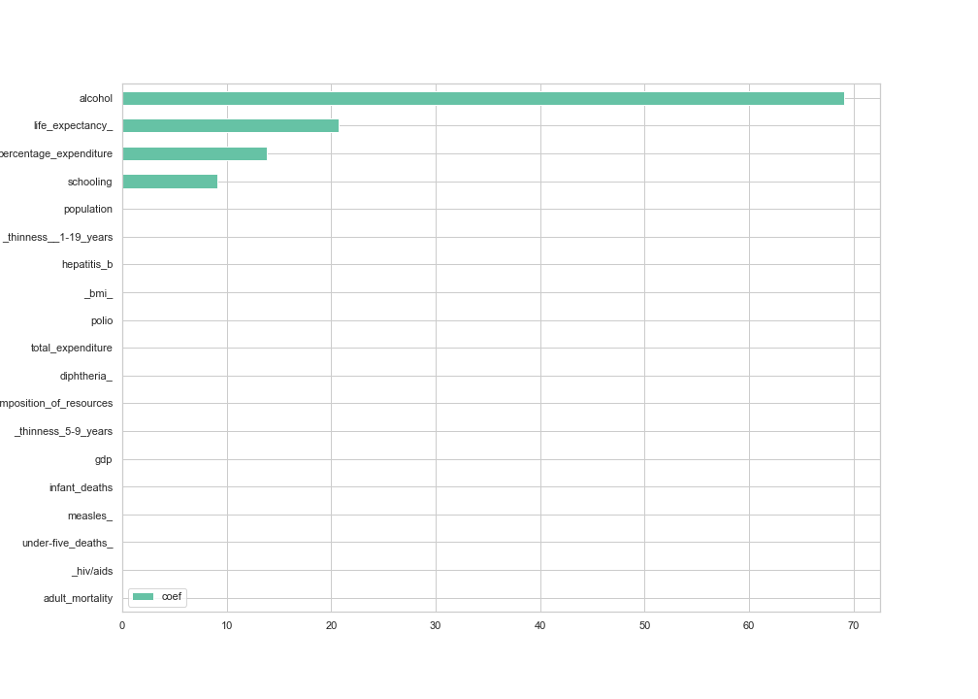
Dibawah ini adalah plot Magnitude ( coefficient ) semua fitur pada dataset terhadap Country Status. konsumsi alcohol negara negara maju sangat mempengaruhi mesin prediksi kita. Fitur selanjutnya yang tidak kalah penting adalah fitur life_expectancy, percentage_expenditure dan schooling. Terlihat juga bahwa semua fitur yang mempengaruhi country status ini memiliki pengaruh yang positif.

Slide 23
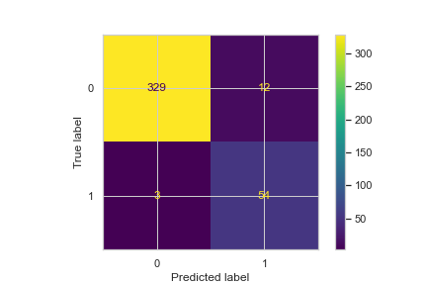
Model yang dibuat dalam project ini memiliki akurasi sebesar 96% dan presisi sebesar 82%. Dalam pembuatan model ini, sangat dititik beratkan untuk mengurangi jumlah false positive karena tujuan pembuatan model ini adalah untuk benar benar yakin apakah suatu negara sudah maju atau masih dalam tahap berkembang.

Slide 24
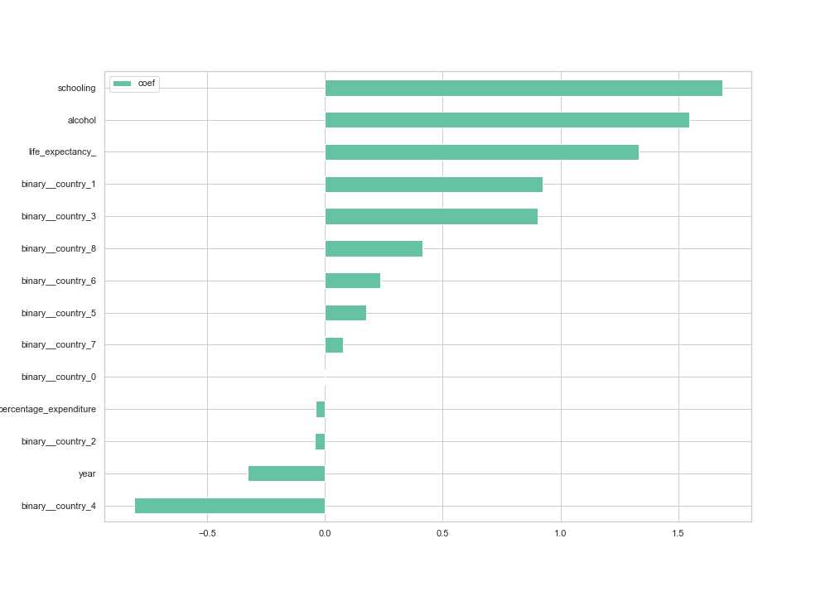
Berbeda pada saat feature selection, Ketika dilakukan pembuatan model dengan Logistic Regression, terlihat bahwa schooling memiliki pengaruh positif lebih besar terhadap kemajuan suatu negara, baru disusul oleh alcohol dan life_expectancy. Terlihat juga bahwa tahun demi tahun, banyak negara yang sebelumnya maju, menjadi negara berkembang.

Slide 25
Thank you ☺

